Slide 1

Thema:Wohnungseinrichtung
T-28

Slide 2
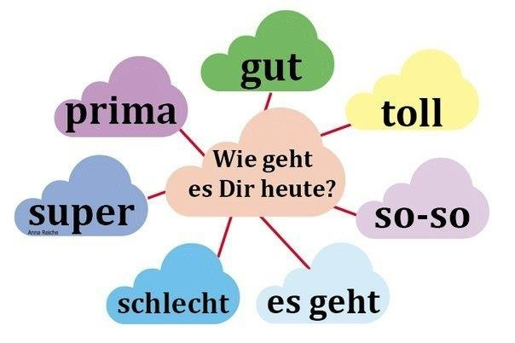

Slide 3

Beantwowten Sie bitte die Fragen!
Der wie vielte ist heute?
Wer fehlt heute?
Wie heisst unser Thema? Warum is es wichtig dieses Thema gut zu erlernen?

Slide 4
Wo wohnst du ?
Ich wohne …
in einem Reihenhaus
in einem Einfamilienhaus
in einem Bungalow
in einem Doppelhaus
in einem Bauernhaus
in einer Wohnung

Slide 5


Slide 6
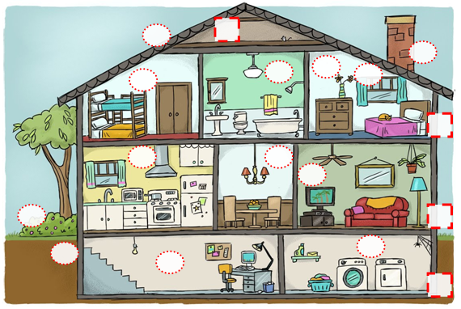
Was gehört zum Haus?
1. das Arbeitszimmer
2. das Bad(ezimmer)
3. die Küche
4. die Waschküche
5. das Kinderzimmer
6. das Wohnzimmer
7. das Esszimmer
8. das Schlafzimmer
9. der Garten
10. der Schornstein
11. das Dach
12. die Wand
13. das Fenster
Die Stockwerke im Haus:
1. das Kellergeschoss 2. der erste Stock
3. das Dachgeschoss 4. das Erdgeschoss

Slide 7
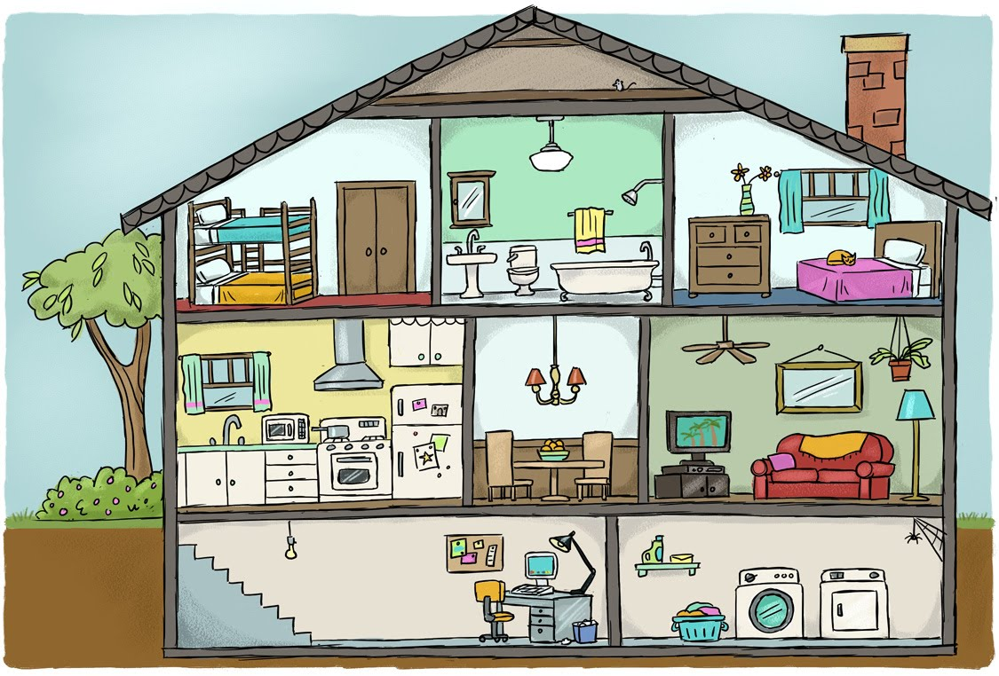
In welchem Raum befindet sich...?
1. eine Zimmerpflanze
2. eine Treppe
3. eine Kommode
4. eine Maus
5. ein Schreibtisch
6. ein Kühlschrank
7. ein Fernseher
8. ein Etagenbett
9. ein Klo
10. ein Sofa
11. ein Doppelbett
12. eine Badewanne
13. eine Katze
14. ein Mikro(wellenherd)
15. eine Treppe
16. ein Spinnennetz
17. ein Kleiderschrank
18. eine Blumenvase
19. ein Badetuch
20. eine Waschmaschine
21. ein Siegel
22. ein Spiegelschrank
23. ein Wäschekorb
24. ein Waschbecken
25. ein Esstisch
26. ein Fernsehunterschrank

Slide 8
Schau das Bild oben an! Richtig oder falsch?
a) Das Haus hat vier Stockwerke.
b) Dieses Haus hat keinen Garten.
c) Das Wohnzimmer befindet sich im Erdgeschoss.
d) Im Haus gibt es neun Räume.
e) Das Schlafzimmer ist neben der Küche.
f) Die Bewohner haben keine Haustiere.
g) Das Arbeitszimmer ist sehr hell.
h) Im Wohnzimmer gibt es zwei Zimmerpflanzen.
i) Die Katze liegt im Schlafzimmer unter dem Bett.
j) Im Arbeitszimmer ist ein Papierkorb auf dem Schreibtisch.
k) Neben der Waschmaschine steht ein (Wäsche)trockner.
l) In der Küche steht ein Topf auf dem Herd.

Slide 9
Welches Zimmer ist das? In welchem Zimmer findet man normalerweise die folgenden Objekte? (Try to use a different room for each answer!)
1. | Wo findet man ein Bett? | Im Schlafzimmer findet man ein Bett.
2. | Wo findet man ein Sofa? | ___________________________________________________________
3. | Wo findet man eine Mikrowelle? | ___________________________________________________________
4. | Wo findet man einen Esstisch? | ___________________________________________________________
5. | Wo findet man eine Toilette? | ___________________________________________________________
6. | Wo findet man einen Computer? | ___________________________________________________________
7. | Wo findet man ein Auto? | ___________________________________________________________
8. | Wo findet man Blumen und Gras? | ___________________________________________________________
9. | Wo findet man die Waschmaschine? | ___________________________________________________________

Slide 10
Übung 1. Setzen Sie das Verb „sprechen“ ein!
1.Die Studenten ________________ Spanisch.
2. ________________ Sie auch Spanisch? Ja, ich ________________ auch Spanisch.
3. ________________ Andreas Englisch? – Er ________________ Ukrainisch.
4. Du ________________ Französisch und Herr Kowal ________________ Ukrainisch.
5. Wer ________________ noch Ukrainisch?
6. Monika und Andreas ________________ Ukrainisch.

Slide 11
Übung 2. Setzen Sie das Verb „lesen“ ein!
1. Wir sind zu Hause.
2. Wir ________________
3. Was ________________ Herr Frolow?
4. Er ________________ einen Roman.
5. Und Frau Frolowa? – Sie ________________ ein Buch.
6. ________________ Sascha und Anja auch?
7. Ja Sacha ________________ Chemie.
8. Er fragt Anja „Was ________________ du?“
9. Sie sagt: „Ich ________________ Geschichte“.
10. Herr Frolow fragt: „Sascha, Anja ________________ ihr einen Kriminalroman?“ – „Nein, wir ________________ Chemie und Geschichte“

Slide 12
Übung3. Entklammern Sie die Verben. Gebrauchen Sie Präsens.
l.Du(sprechen) ________________ sehr leise. 2.(Sehen) ________________ du das Heft?
З.Еr (nehmen)________________ ein Buch.
4.Anna sprechen gut Deutsch.
5.Wir(lesen) ________________ in derDeutschstunde.
6.(Gehen) ________________ du nach Hause? 7.Die Kinder (essen) ________________ gern Eis.
8.Er (nehmen) ________________eine Zeitung. 9.(Essen) ________________ du Kuchen? 10.(Sehen) du sie?

Slide 13
Übung 4.Entklammern Sie die Verben. Gebrauchen Sie Präsens.
l.Hans (fahren) ____________ nach Kiew.
2. Wir (tragen) ____________ die Bücher.
3. Wohin (fahren) ____________ er?
4. Die Fotos gefallen) uns.
5. Er (tragen) ____________ die Tasche.
6. Meine Schwester (fahren) ____________ nach München.
7. Mein Bruder (schlafen) ____________ fest.
8. Was (gefallen) ____________ dir?
9. Wer (tragen) ____________ diesen Mantel?
10. Er (schlafen) ____________ lange.

Slide 14
Übung 5.Schreiben Sie in zwei Gruppen schwache und starke Verben.
studieren, lesen, turnen, fahren, tanzen, essen, sprechen, schreiben, fehlen, sehen, kommen, schweigen, lernen, erzählen, bleiben, antworten, wiederholen, schicken, ziehen.
starke Verben schwache Verben

Slide 15
Übung 5.Schreiben Sie in zwei Gruppen schwache und starke Verben.
studieren, lesen, turnen, fahren, tanzen, essen, sprechen, schreiben, fehlen, sehen, kommen, schweigen, lernen, erzählen, bleiben, antworten, wiederholen, schicken, ziehen.
starke Verben schwache Verben

Slide 16
Übung 7. Übersetzen Sie ins Deutsche.
1 .Ми вивчаємо англійську мову. ________________
2.Я розмовляю німецькою мовою. ________________
3.Коли починаються уроки? ___________________
4.Він відповідає вірно. _______________________
5.Вони читають i перекладають. ________________
6.Де ти працюєш? __________________________
7.Ти навчаєшся? ____________________________
8.Він студент. ______________________________
9.Ти учень? _______________________________

Slide 17
https://deutsch.lingolia.com/de/grammatik/zeitformen/praesens/uebungen
Verbinde Bilder mit den Woertern
https://learningapps.org/watch?v=pammocd4c15
Wähle den richtigen Artikel! https://learningapps.org/view12022950
Ordne die richtigen Wörter zu! http://learningapps.org/watch?v=pncn3xetk16

Slide 18
Hausaufgabe
1. Зняти відео (рум-тур) у своїй кімнаті, розповідаючи, що і де знаходиться.
2. Виконати тест Prӓsens

